Slide 1
Docker简介
技术原理
环境搭建
应用实例

Slide 2
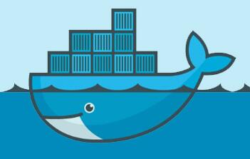
简介
Docker的英文本意是“搬运工”，在程序员的世界里，Docker搬运的是集装箱（Container），集装箱里装的是任意类型的App，开发者通过Docker可以将App变成一种标准化的、可移植的、自管理的组件，可以在任何主流系统中开发、调试和运行。最重要的是，它不依赖于任何语言、框架或系统（
简而言之，软件即服务。这句话不是盖的，一句话就可以将别人发布的docker服务环境一次全部copy过来(注意是整个软件环境哦，相当于复制了一台一模一样的主机，连软件都不要安装了，全有了
目标是实现轻量级的操作系统虚拟化解决方案
基础：Linux 容器（ LXC）
Go 语言实现 15左右火起来的
Apache 2.0 协议
GitHub 上进行维护

Slide 3
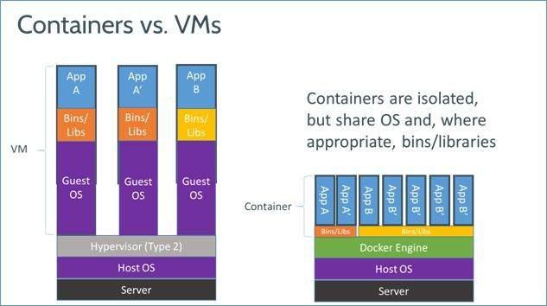
对比传统虚拟机

Slide 4
对比虚拟机
特性 | 虚拟机 | 容器
启动 | 分钟级 | 秒级
资源消耗 | 很大，单机一般几十个VM，硬盘使用一般为GB | 很小，单机支持上千个容器，硬盘使用一般为MB
性能 | 通过对硬件层的模拟，增加了系统调用链路的环节，有性能损耗 | 共享Kernel，接近原生，几乎没有性能损耗
操作系统覆盖 | 支持Linux、Windows、Mac等 | 仅仅Kernel所支持的OS

Slide 5
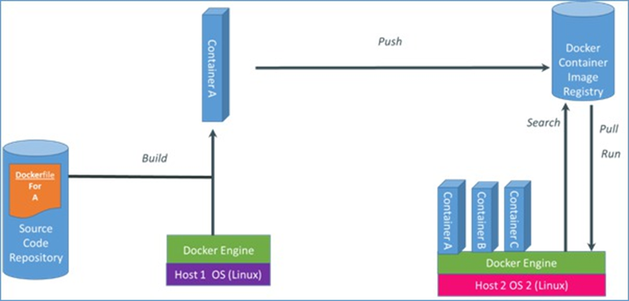
Docker应用场景
web应用的自动化打包和发布
自动化测试和持续集成、 发布
在服务型环境中部署和调整数据库或其他的后台应用
从头编译或者扩展现有的OpenShift或Cloud Foundry平台来搭建自己的PaaS环境。

Slide 6
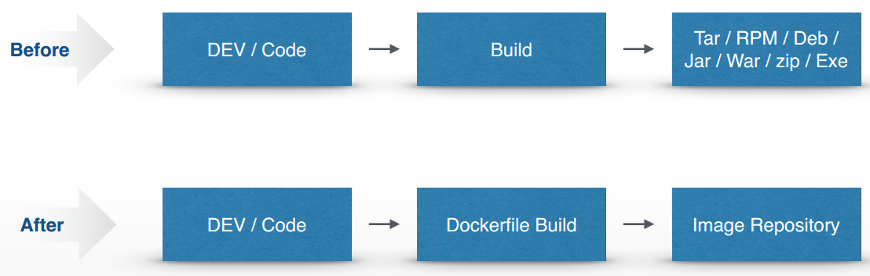
Docker 带来的好处

Slide 7
安装
安装 Docker 所需条件：需要 64 位架构的系统和 Linux 3.10 内核或更高版
Contos 7 ,yum install docker

Slide 8
Docker的Hello World
启动docker后台Daemon:
$ sudo systemctl start docker
跑我们第一个Hello World容器：
$ sudo docker run -i -t fedora /bin/echo hello world
hello world
可以看到在运行命令行后的下一行会打印出经典的Hello World字符串。

Slide 9
3个内部组件
Docker Images
Docker image 是 Docker container 最基本的模板。image 通过容器使系统和应用易于安装，Docker image 是用来运行的容器，你可以在这里 https://hub.docker.com/找到许多 images （多种操作系统和软件已经被安装好了的 Docker）。
Docker Container
Docker 容器（Docker Container）是一个 Image，在运行的 Docker image 上读取和写入。Docker 是一个联合的文件系统作为容器后台，容器的任何变化，都将被保存在一个基本 image 新的层上。我们安装应用程序的层就是容器。每个在主机上运行的容器都是独立的，因此，提供了一个安全的应用平台。
Docker Registry
Docker registry 是为 Docker images 提供的库。它提供了公共和私有库。公共 Docker 库被叫做 Docker Hub。这里我们能够上传 push 和 pull 我们自己的 images。

Slide 10
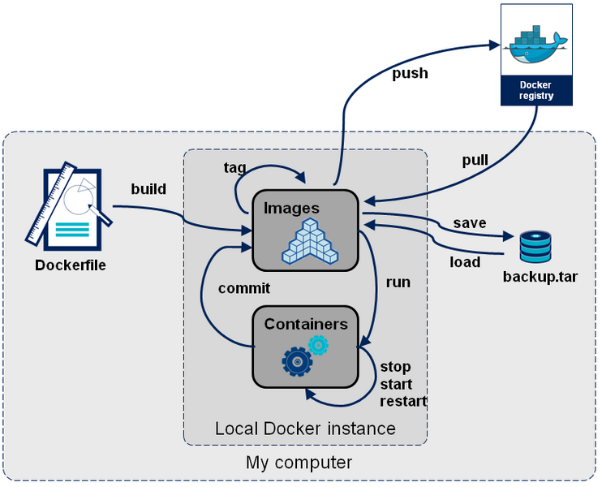

Slide 11
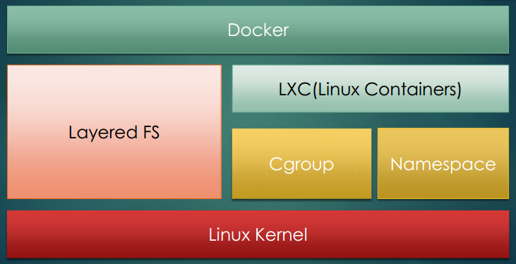
Docker架构图

Slide 12
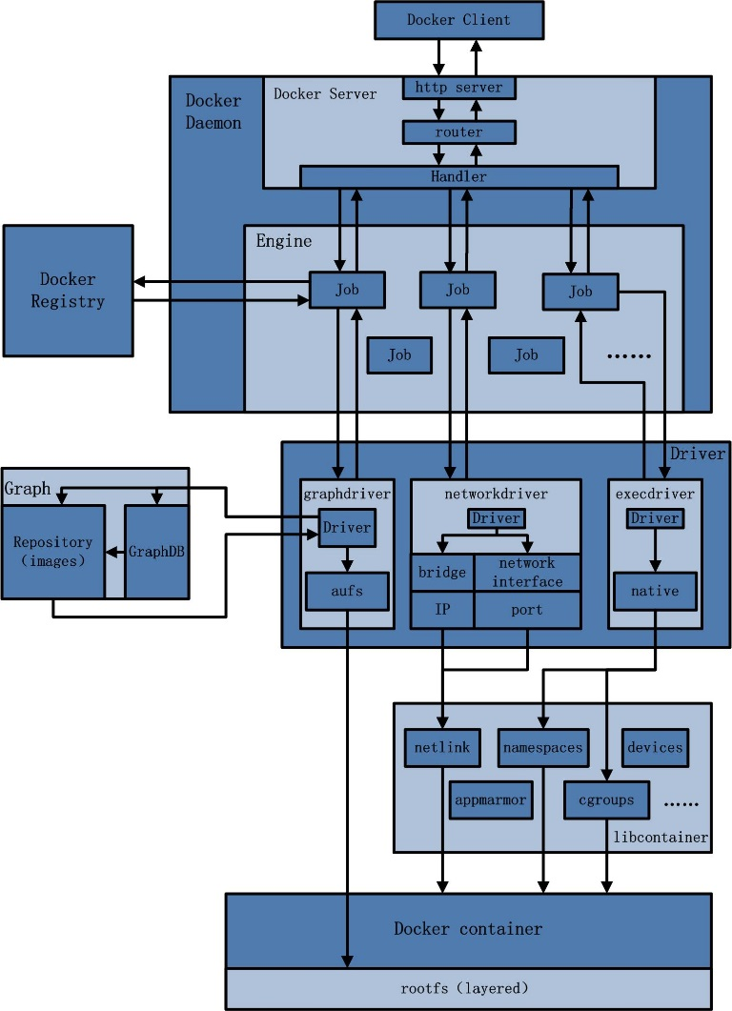
Docker总架构图
Notes:
Docker对使用者来讲是一个C/S模式的架构，而Docker的后端是一个非常松耦合的架构，模块各司其职，并有机组合，支撑Docker的运行。
如图，不难看出，用户是使用Docker Client与Docker Daemon建立通信，并发送请求给后者。
而Docker Daemon作为Docker架构中的主体部分，首先提供Server的功能使其可以接受Docker Client的请求；而后Engine执行Docker内部的一系列工作，每一项工作都是以一个Job的形式的存在。
Job的运行过程中，当需要容器镜像时，则从Docker Registry中下载镜像，并通过镜像管理驱动graphdriver将下载镜像以Graph的形式存储；当需要为Docker创建网络环境时，通过网络管理驱动networkdriver创建并配置Docker容器网络环境；当需要限制Docker容器运行资源或执行用户指令等操作时，则通过execdriver来完成。
而libcontainer是一项独立的容器管理包，networkdriver以及execdriver都是通过libcontainer来实现具体对容器进行的操作。
当执行完运行容器的命令后，一个实际的Docker容器就处于运行状态，该容器拥有独立的文件系统，独立并且安全的运行环境等。

Slide 13
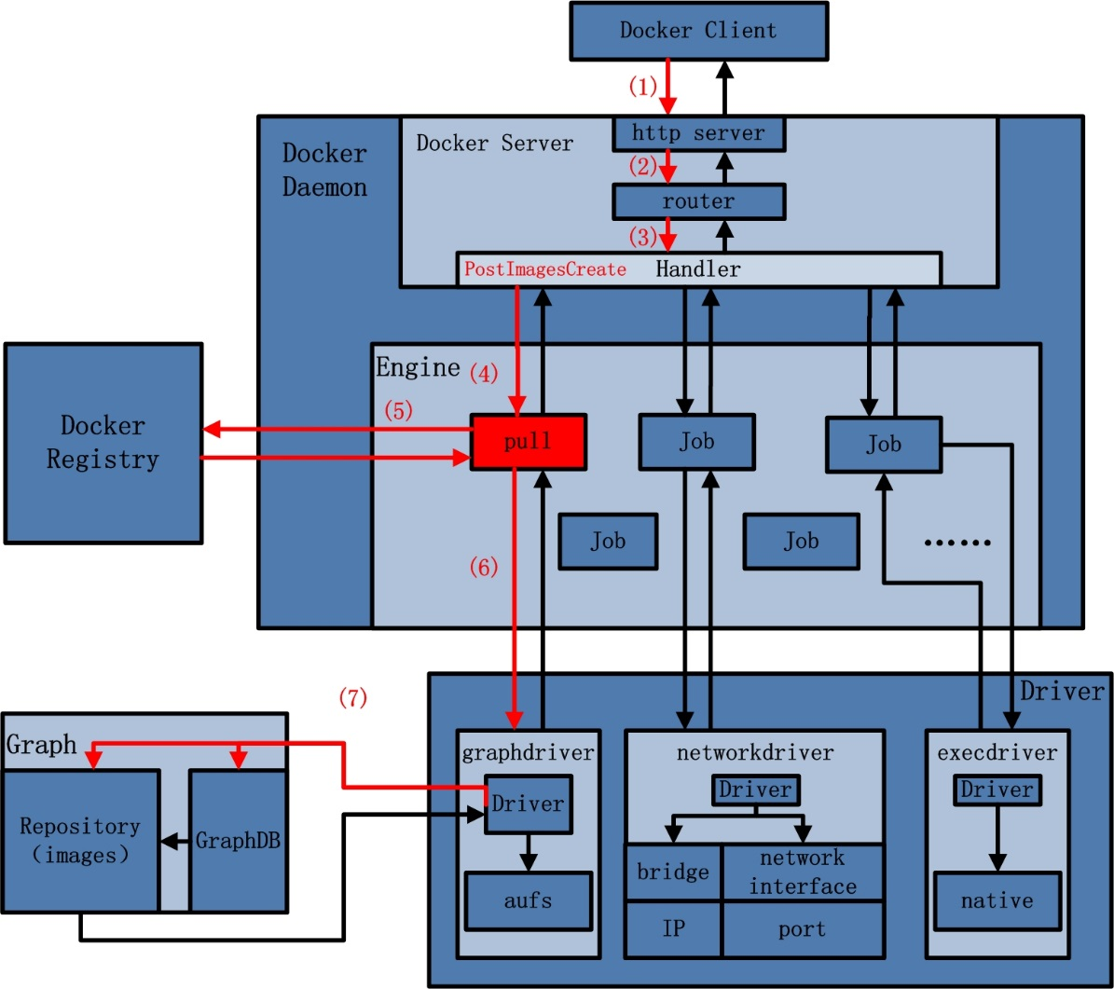
Docker运行案例分析--docker pull
Notes:
docker pull命令的作用为：从Docker Registry中下载指定的容器镜像，并存储在本地的Graph中，以备后续创建Docker容器时的使用。
图中标记的红色箭头表示docker pull命令在发起后，Docker所做的一系列运行。以下逐一分析这些步骤。
(1) Docker Client接受docker pull命令，解析完请求以及收集完请求参数之后，发送一个HTTP请求给Docker Server，HTTP请求方法为POST，请求URL为"/images/create? "+"xxx"；
(2) Docker Server接受以上HTTP请求，并交给mux.Router，mux.Router通过URL以及请求方法来确定执行该请求的具体handler；
(3) mux.Router将请求路由分发至相应的handler，具体为PostImagesCreate；
(4) 在PostImageCreate这个handler之中，一个名为"pull"的job被创建，并开始执行；
(5) 名为"pull"的job在执行过程中，执行pullRepository操作，即从Docker Registry中下载相应的一个或者多个image；
(6) 名为"pull"的job将下载的image交给graphdriver；
(7) graphdriver负责将image进行存储，一方创建graph对象，另一方面在GraphDB中记录image之间的关系。

Slide 14
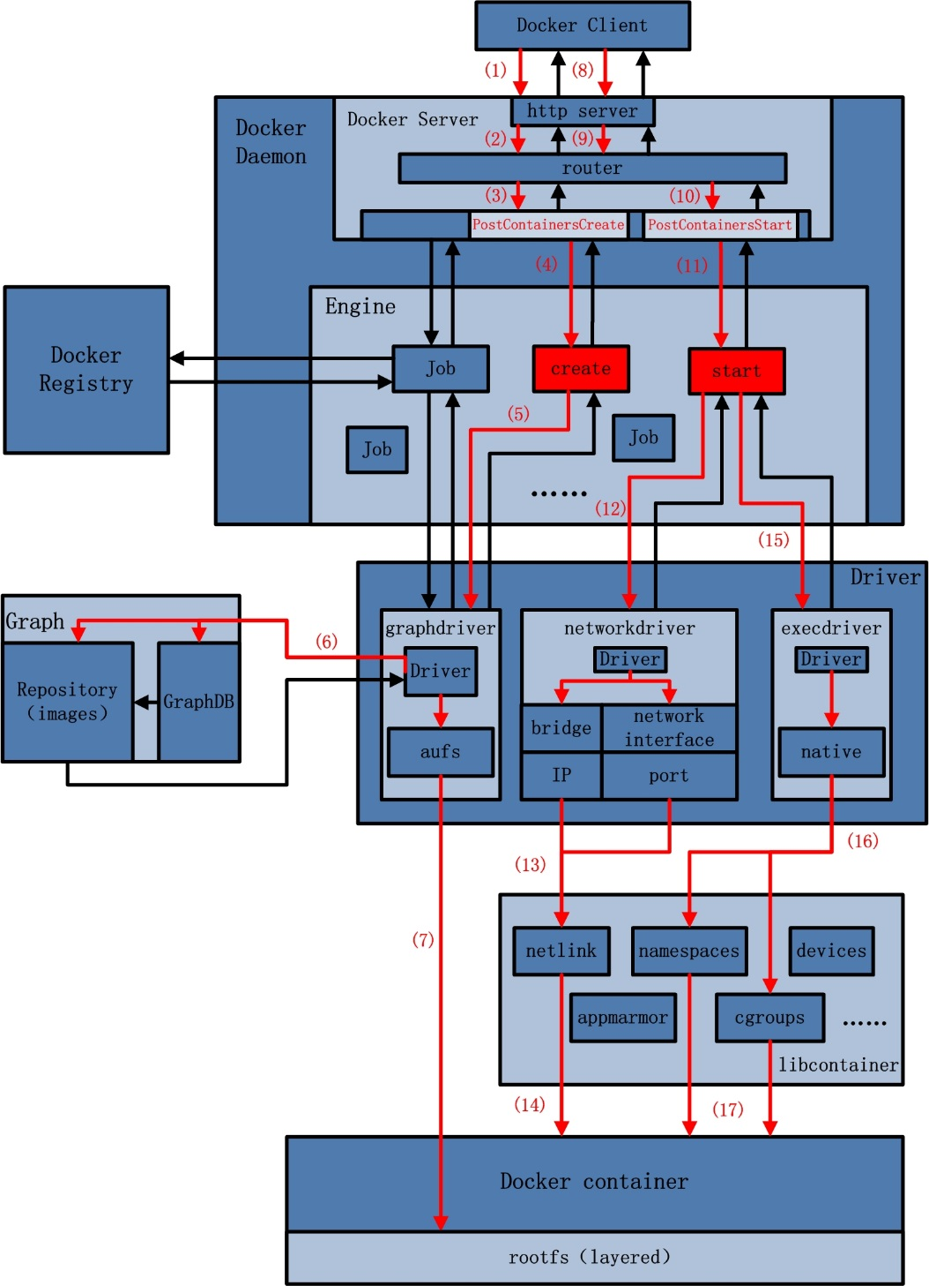
Docker运行案例分析--docker run
Notes:
docker run命令的作用是在一个全新的Docker容器内部运行一条指令。Docker在执行这条命令的时候，所做工作可以分为两部分：第一，创建Docker容器所需的rootfs；第二，创建容器的网络等运行环境，并真正运行用户指令。因此，在整个执行流程中，Docker Client给Docker Server发送了两次HTTP请求，第二次请求的发起取决于第一次请求的返回状态。
图中标记的红色箭头表示docker run命令在发起后，Docker所做的一系列运行。以下逐一分析这些步骤。
(1) Docker Client接受docker run命令，解析完请求以及收集完请求参数之后，发送一个HTTP请求给Docker Server，HTTP请求方法为POST，请求URL为"/containers/create? "+"xxx"；
(2) Docker Server接受以上HTTP请求，并交给mux.Router，mux.Router通过URL以及请求方法来确定执行该请求的具体handler；
(3) mux.Router将请求路由分发至相应的handler，具体为PostContainersCreate；
(4) 在PostImageCreate这个handler之中，一个名为"create"的job被创建，并开始让该job运行；
(5) 名为"create"的job在运行过程中，执行Container.Create操作，该操作需要获取容器镜像来为Docker容器创建rootfs，即调用graphdriver；
(6) graphdriver从Graph中获取创建Docker容器rootfs所需要的所有的镜像；
(7) graphdriver将rootfs所有镜像，加载安装至Docker容器指定的文件目录下；
(8) 若以上操作全部正常执行，没有返回错误或异常，则Docker Client收到Docker Server返回状态之后，发起第二次HTTP请求。请求方法为"POST"，请求URL为"/containers/"+container_ID+"/start"；
(9) Docker Server接受以上HTTP请求，并交给mux.Router，mux.Router通过URL以及请求方法来确定执行该请求的具体handler；
(10)mux.Router将请求路由分发至相应的handler，具体为PostContainersStart；
(11)在PostContainersStart这个handler之中，名为"start"的job被创建，并开始执行；
(12)名为"start"的job执行完初步的配置工作后，开始配置与创建网络环境，调用networkdriver；
(13)networkdriver需要为指定的Docker容器创建网络接口设备，并为其分配IP，port，以及设置防火墙规则，相应的操作转交至libcontainer中的netlink包来完成；
(14)netlink完成Docker容器的网络环境配置与创建；
(15)返回至名为"start"的job，执行完一些辅助性操作后，job开始执行用户指令，调用execdriver；
(16)execdriver被调用，初始化Docker容器内部的运行环境，如命名空间，资源控制与隔离，以及用户命令的执行，相应的操作转交至libcontainer来完成；
(17)libcontainer被调用，完成Docker容器内部的运行环境初始化，并最终执行用户要求启动的命令。

Slide 15
Docker 镜像
每个镜像都由很多层次构成，Docker 使用 Union FS 将这些不同的层结合到一个镜像中去。
使用 docker pull 命令来从仓库获取所需要的镜像 $ sudo docker pull ubuntu:12.04
使用 docker images 显示本地已有的镜像

Slide 16
创建镜像
从 Docker Hub 获取已有镜像并更新，最后使用 docker commit 命令来提交更新后的副本。
利用 Dockerfile 来创建镜像
Dockerfile 中每一条指令都创建镜像的一层，例如：
编写完成 Dockerfile 后可以使用 docker build 来生成镜像
# This is a comment FROM ubuntu:14.04 MAINTAINER Docker Newbee <newbee@docker.com> RUN apt-get -qq update RUN apt-get -qqy install ruby ruby-dev RUN gem install sinatra

Slide 17
镜像导出、导入、移除
如果要导出镜像到本地文件，可以使用 docker save 命令。$sudo docker save -o ubuntu_14.04.tar ubuntu:14.04
可以使用 docker load 从导出的本地文件中再导入到本地镜像库，例如：$ sudo docker load --input ubuntu_14.04.tar
如果要移除本地的镜像，可以使用 docker rmi 命令。
使用下面的命令可以清理所有未打过标签的本地镜像 $ sudo docker rmi $(docker images -q -f "dangling=true")

Slide 18
Docker 容器
启动容器有两种方式，一种是基于镜像新建一个容器并启动，另外一个是将在终止状态（ stopped） 的容器重新启动。
新建并启动 $ sudo docker run ubuntu:14.04 /bin/echo 'Hello world' Hello world
启动已终止容器 docker start
添加 -d 参数来实现后台运行，不直接把执行命令的结果输出在当前宿主机下。
使用 docker stop 来终止一个运行中的容器
使用 docker attach 命令进入容器进行操作

Slide 19
如果要导出本地某个容器，可以使用 docker export 命令。 $ sudo docker export 7691a814370e > ubuntu.tar
可以使用 docker import 从容器快照文件中再导入为镜像 $ cat ubuntu.tar | sudo docker import - test/ubuntu:v1.0
使用 docker rm 来删除一个处于终止状态的容器。
用 docker rm $(docker ps -a -q)清理所有处于终止状态的容器

Slide 20
仓库
目前 Docker 官方维护了一个公共仓库 Docker Hub，其中已经包括了超过 15,000的镜像。
docker search 命令来查找官方仓库中的镜像
docker pull 命令来将它下载到本地
有时候使用 Docker Hub 这样的公共仓库可能不方便，用户可以创建一个本地仓库供私人使用。
registry 是官方提供的工具，可以用于构建私有的镜像仓库

Slide 21
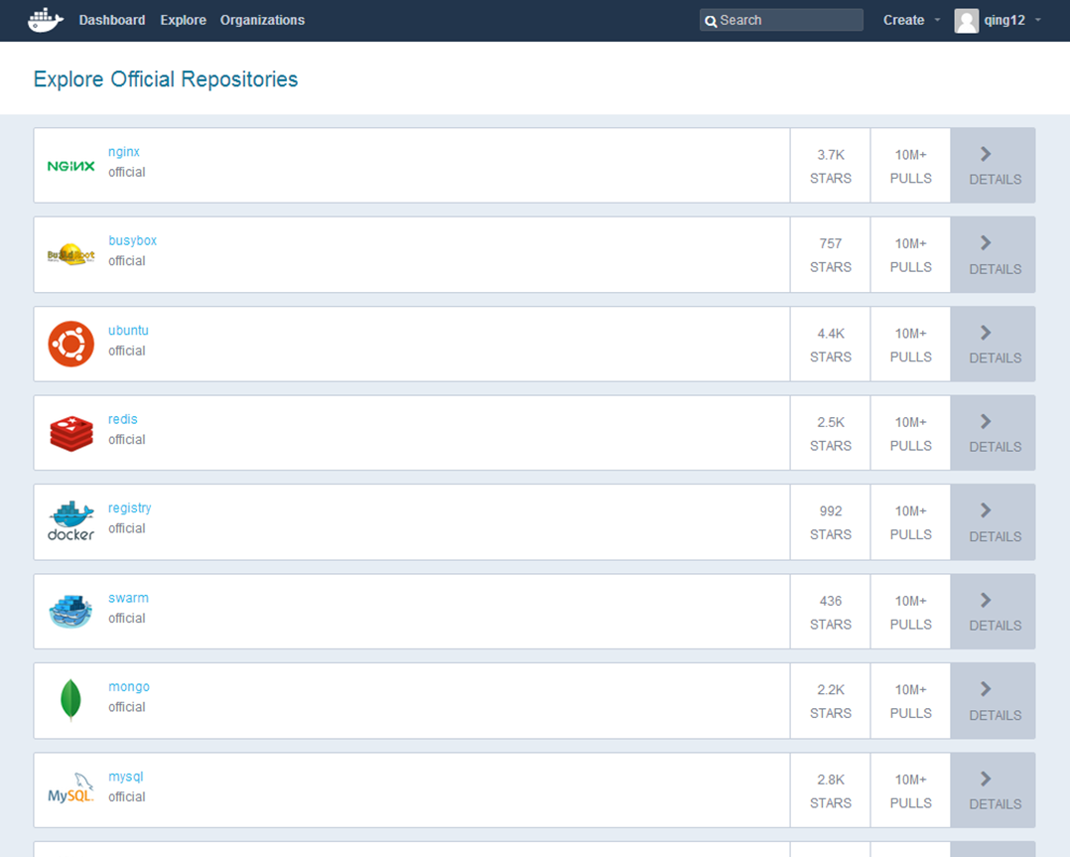

Slide 22
Docker 数据管理
使用数据卷和数据卷容器在 Docker 内部以及容器之间管理数据。
挂载一个主机目录作为数据卷 $ sudo docker run -d -P --name web -v /src/webapp:/opt/webapp training/webapp python app.py

Slide 23
Docker 中的网络功能介绍
Docker 允许通过外部访问容器或容器互联的方式来提供网络服务。
外部访问容器 通过 -P 或-p 参数来指定端口映射 $ sudo docker run -d -p 5000:5000 training/webapp python app.py
容器互联 使用 --link 参数可以让容器之间安全的进行交互 $ sudo docker run -d -P --name web --link db:db training/webapp python app.py

Slide 24
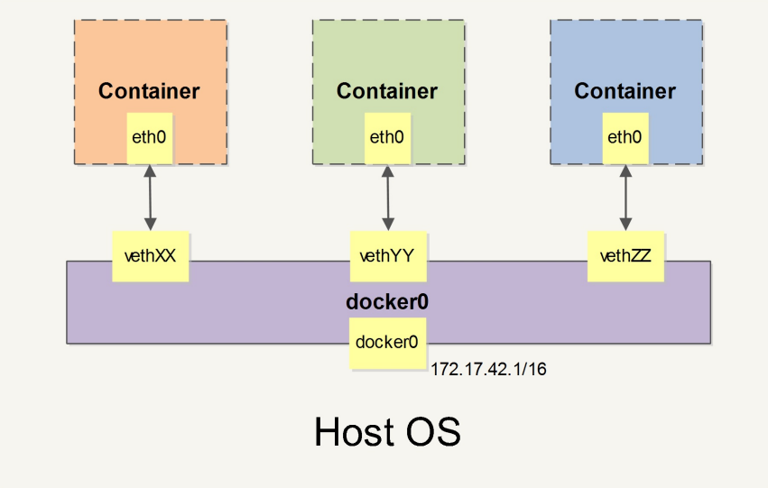
Docker 网络
Notes:
当 Docker 启动时，会自动在主机上创建一个 docker0 虚拟网桥，实际上是Linux 的一个 bridge，可以理解为一个软件交换机。它会在挂载到它的网口之间进行转发。 同时，Docker 随机分配一个本地未占用的私有网段（ 在 RFC1918 中定义） 中的一个地址给 docker0 接口。比如典型的 172.17.42.1 ，掩码为255.255.0.0 。此后启动的容器内的网口也会自动分配一个同一网段（172.17.0.0/16 ） 的地址。 当创建一个 Docker 容器的时候，同时会创建了一对 veth pair 接口（ 当数据包发送到一个接口时，另外一个接口也可以收到相同的数据包） 。这对接口一端在容器内，即 eth0 ；另一端在本地并被挂载到 docker0 网桥，名称以 veth 开头（ 例如 vethAQI2QT ） 。通过这种方式，主机可以跟容器通信，容器之间也可以相互通信。Docker就创建了在主机和所有容器之间一个虚拟共享网络。

Slide 25
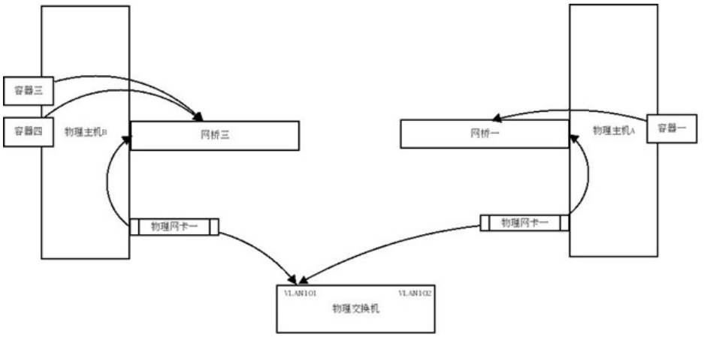
多台物理主机之间的容器互联（ 暴露容器到真实网络中）
Notes:
主机 A 和主机 B 的网卡都连着物理交换机的同一个 vlan 101,这样网桥一和网桥三就相当于在同一个物理网络中了，而容器一、容器三、容器四也在同一物理网络中了，他们之间可以相互通信，而且可以跟同一 vlan 中的其他物理机器互联。

Slide 26
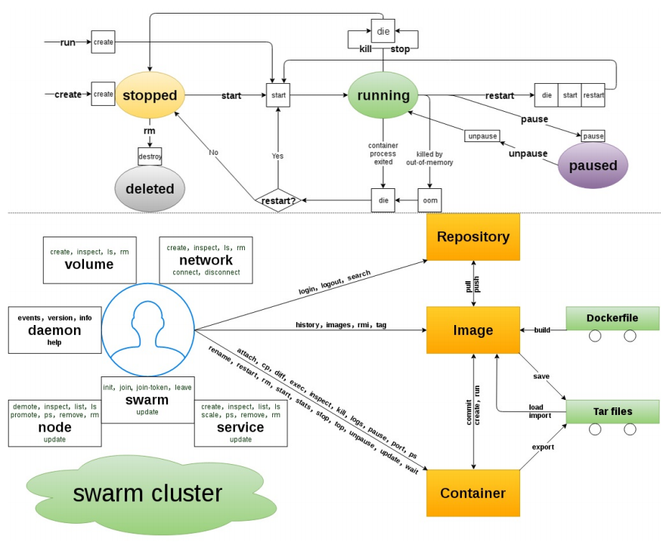
一张图总结 Docker 的命令

Slide 27
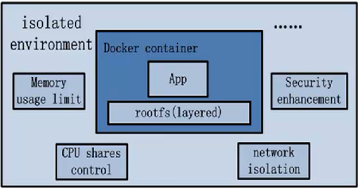
底层实现
Docker 底层的核心技术包括 Linux 上的名字空间（ Namespaces） 、控制组（ Control groups）、Union 文件系统（ Union file systems）和容器格式（ Container format） 。
大家虽然都共用一个内核和某些运行时环境（ 例如一些系统命令和系统库） ，但是彼此却看不到，都以为系统中只有自己的存在。这种机制就是容器（ Container） ，利用名字空间来做权限的隔离控制，利用 cgroups 来做资源分配。

Slide 28
AUFS (AnotherUnionFS)
AUFS 是一种 Union FS, 简单来说就是支持将不同目录挂载到同一个虚拟文件系统下的文件系统, 更进一步的理解, AUFS支持为每一个成员目录(类似Git Branch)设定readonly、readwrite 和 whiteout-able 权限, 同时 AUFS 里有一个类似分层的概念, 对 readonly 权限的 branch 可以逻辑上进行修改(增量地, 不影响 readonly 部分的)。

Slide 29
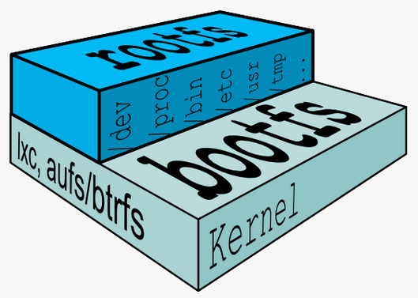
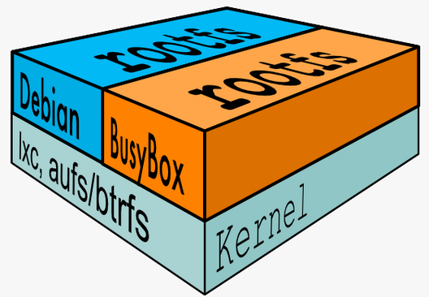
典型的启动Linux运行需要两个FS: bootfs + rootfs:
Notes:
bootfs (boot file system) 主要包含 bootloader 和 kernel, bootloader主要是引导加载kernel, 当boot成功后 kernel 被加载到内存中后 bootfs就被umount了. rootfs (root file system) 包含的就是典型 Linux 系统中的 /dev, /proc,/bin, /etc 等标准目录和文件。
对于不同的linux发行版, bootfs基本是一致的, 但rootfs会有差别, 因此不同的发行版可以公用bootfs 。

Slide 30
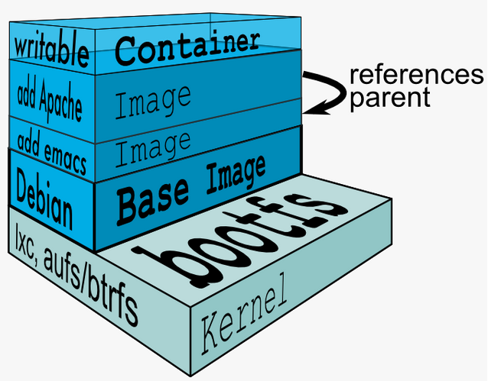
Notes:
典型的Linux在启动后，首先将 rootfs 设置为 readonly, 进行一系列检查, 然后将其切换为 "readwrite" 供用户使用。在Docker中，初始化时也是将 rootfs 以readonly方式加载并检查，然而接下来利用 union mount 的方式将一个 readwrite 文件系统挂载在 readonly 的rootfs之上，并且允许再次将下层的 FS(file system) 设定为readonly 并且向上叠加, 这样一组readonly和一个writeable的结构构成一个container的运行时态, 每一个FS被称作一个FS层。
上层的image依赖下层的image，因此Docker中把下层的image称作父image，没有父image的image称作base image。因此想要从一个image启动一个container，Docker会先加载这个image和依赖的父images以及base image，用户的进程运行在writeable的layer中。所有parent image中的数据信息以及 ID、网络和lxc管理的资源限制等具体container的配置，构成一个Docker概念上的container。

Slide 31
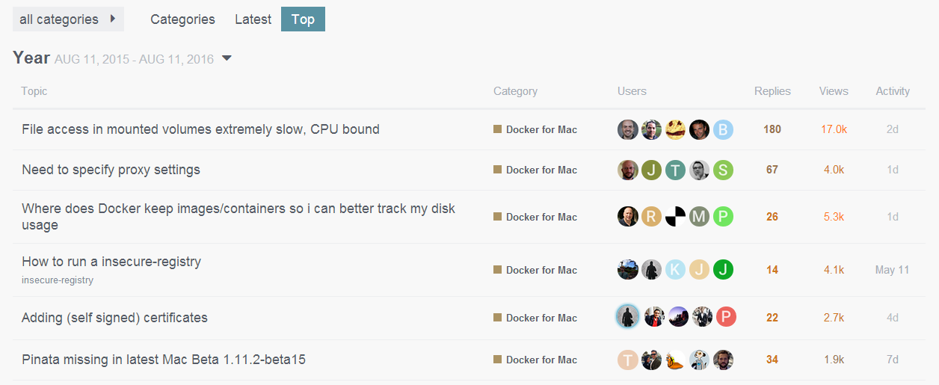
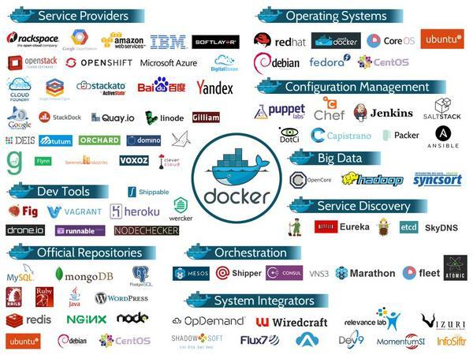
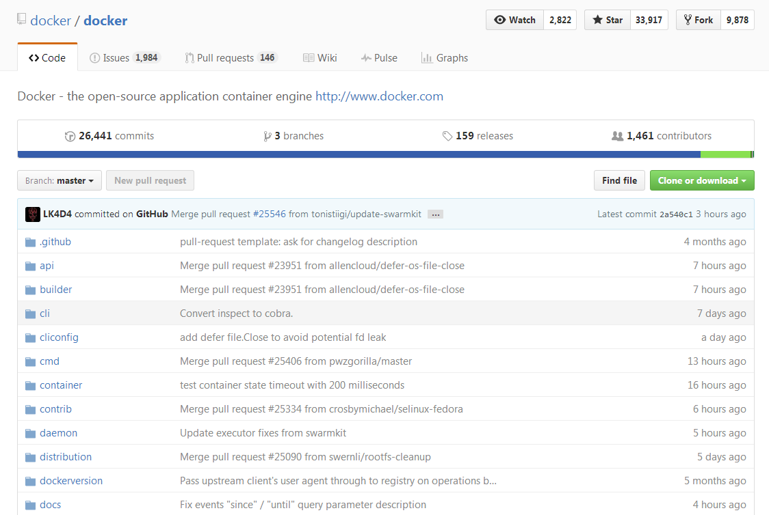
Docker的开源之路--用户社区维护、源代码管理、创建合作伙伴生态圈
Notes:
首先，Docker从一开始使用Ubuntu版本作为开发环境，主要是Ubuntu上支持aufs(advanced multi layered unification filesystem)文件系统。所以，Docker对Ubuntu的支持是最好的。
还有就是大家非常熟悉的Google的GCE，在没有Docker之前，就已经使用自己开发的类LXC容器。在有了Docker之后, Google开发了kubernetes来管理Docker。
商业版本Linux的领导者RedHat，也是Docker生态圈非常重要的合作伙伴。并且它支持的Fedora社区、CentOS社区会对推广Docker技术起到关键性作用。
还有就是OpenStack的建立者Rackspace，在混合云解决方案上具有全球领导地位。Docker与它的合作，可以帮助Docker技术在混合云的解决方案中得到推广。
最后就是开源PaaS项目DEIS，基于Docker和CoreOS技术构建的类如Heroku发布流程的PaaS应用。与它的合作，可以让更多的企业看到一个使用Docker技术的范本。

Slide 32
应用案例--在测试中使用Docker
使用Docker测试静态网站
Sample网站的初始Dockerfile
构建Sample网站和tomcat镜像
从Sample网站和tomcat镜像构建容器
修改网站

Slide 33
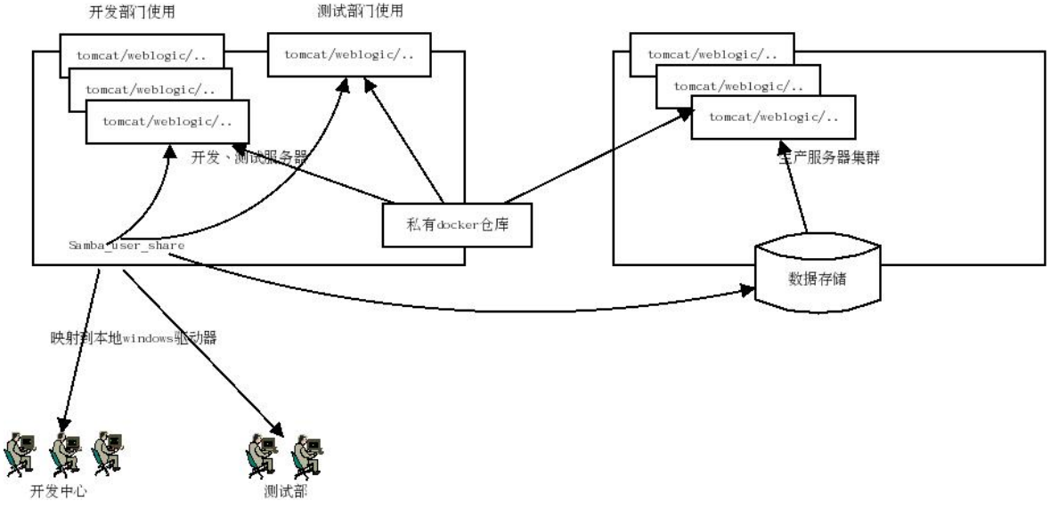
应用案例--中小企业使用Docker标准化开发、测试和生产环境
Notes:
Docker 占用资源小，在一台 E5 128 G 内存的服务器上部署 100 个容器都绰绰有余，可以单独抽一个容器或者直接在宿主物理主机上部署 samba，利用 samba 的 home 分享方案将每个用户的 home 目录映射到开发中心和测试部门的 Windows机器上。
针对某个项目组，由架构师搭建好一个标准的容器环境供项目组和测试部门使用， 每个开发工程师可以拥有自己单独的容器，通过 docker run -v 将用户的 home目录映射到容器中。需要提交测试时，只需要将代码移交给测试部门，然后分配一 个容器使用 -v 加载测试部门的 home 目录启动即可。这样，在公司内部的开发、测试基本就统一了，不会出现开发部门提交的代码，测试部门部署不了的问 题。
测试部门发布测试通过的报告后，架构师再一次检测容器环境，就可以直接交由部署工程师将代码和容器分别部署到生产环境中了。这种方式的部署横向性能的扩展
性也极好。

Slide 34
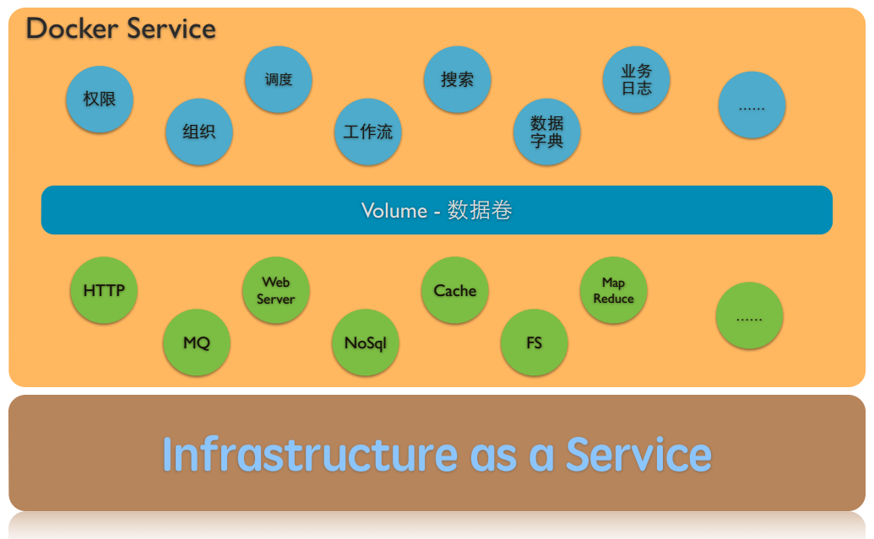
应用案例--基于 Docker 构建服务

Slide 35
应用案例--分布式Docker集群
Kubernetes
Mesos
…

Slide 36
学习资源
《The Docker Book》-《第一本Docker书》
《Docker-从入门到实践》
Docker官网 https://www.docker.com/
Docker中文社区 http://www.docker.org.cn/
Docker hub https://hub.docker.com/
时速云镜像 https://hub.tenxcloud.com/
网易蜂巢镜像 https://c.163.com/hub#/m/home/

Slide 37
The end！
Thank you！

